Slide 1
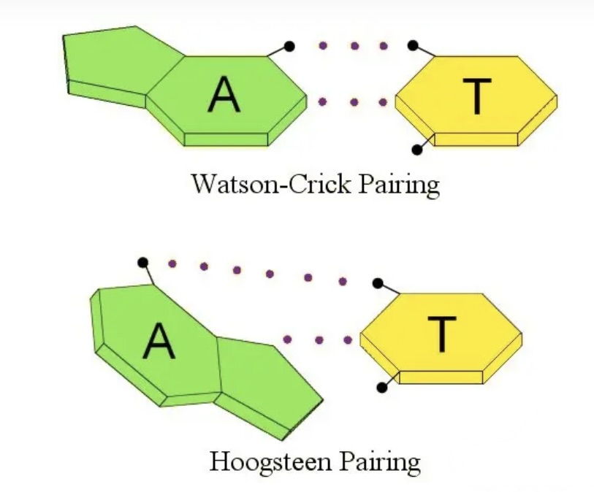
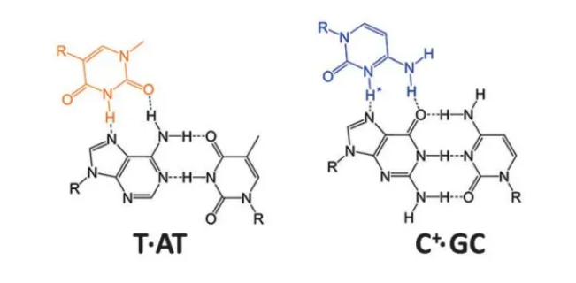
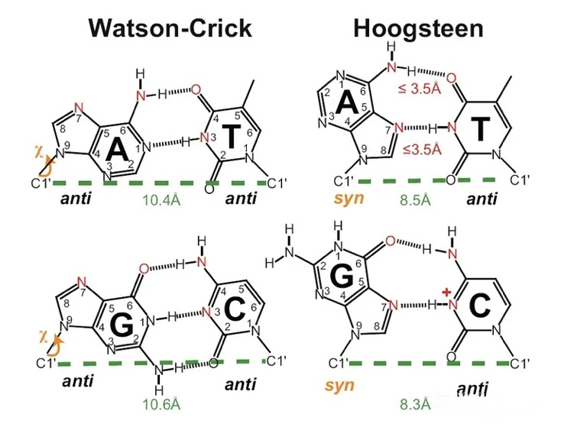
Hoogsteen相互作用的作用机制
Hoogsteen三链体(平行)
Hoogsteen碱基配对与Watson-Crick碱基配对
Hoogsteen(平行)与反Hoogsteen(反平行)
反平行的DNA三链体出现了A·A–T和G·G–C。与pH控制过程中常用的平行DNA三重链（Hoogsteen碱基配对）不同，反平行三链体结构与pH无关，并且在广泛的缓冲条件（包括生理条件）下兼容，而平行三链由于依赖于质子化的胞嘧啶（C+）。^{[1]}
Notes:
调节pH值到酸性，会形成Hoogsteen相互作用是因为：A和G的另一个氮只在酸性条件下形成氢键。氢键是一种静电作用，是除范德华力外的另一种分子间作用力；氢键的大小介于化学键与范德华力间，不属于化学键，但有键长、键能，氢键具有饱和性、方向性。
[1] Huangchen Cui, Tianqing Zhang, Yuhan Kong, Hang Xing, Bryan Wei, Controllable assembly of synthetic constructs with programmable ternary DNA interaction, Nucleic Acids Research, Volume 50, Issue 12, 8 July 2022, Pages 7188–7196, https://doi.org/10.1093/nar/gkac478

Slide 2
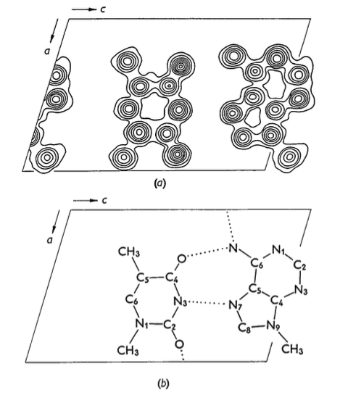
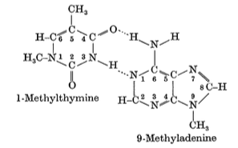
1959年Hoogsteen发现Hoogsteen碱基互补配对用的是1-甲基胸腺嘧啶（T）和9-甲基腺嘌呤（A）^{[1]}
Watson-Crick碱基配对
Hoogsteen碱基配对
Notes:
[1] Hoogsteen K. The structure of crystals containing a hydrogen-bonded complex of 1-methylthymine and 9-methyladenine[J]. Acta crystallographica, 1959, 12(10): 822-823.

Slide 3
什么是质子化：
质子化是原子、分子或离子获得质子（H⁺）的过程，简单的可以理解为和质子化合， 即结合一个质子。一般的情况是：该物质有孤对质子。因此它可以通过配位键结合一个质子。如H2O变成H3O⁺，NH3变成NH4⁺等等。
质子化和去质子化会发生在大多数酸碱反应，是大多数酸碱反应理论的核心。获得一个氢离子而带正电，使它具备更强的亲电性。如O，N等元素，H+可以配位上去。
为什么酸性条件会引发质子化：
在酸性条件下，质子化是指物质接受质子（即氢离子，H⁺）。酸性条件可以通过多种方式引发质子化
1. 强酸与弱碱反应： 在强酸的存在下，弱碱会接受酸中的质子而发生质子化反应。例如，HCl是强酸，当与NH₃（氨气）反应时，产生NH₄⁺离子（氨的质子化形式）。
2. 水的自质子化：在水中，水分子可以自发地失去一个质子形成氢离子（H⁺），这种过程称为自离化。在酸性条件下，水的自离化会偏向产生更多的H⁺离子。
3. 酸的电离：酸是能够释放质子（H⁺）的物质。在水中，酸分子会释放质子形成H⁺离子，如HCl（盐酸）会在水中电离为H⁺和Cl⁻。
4. 质子转移反应：在溶液中，质子可以通过质子转移反应从一个分子转移到另一个分子。例如，在酸性条件下，弱酸可以将质子转移给水或其他分子。

Slide 4
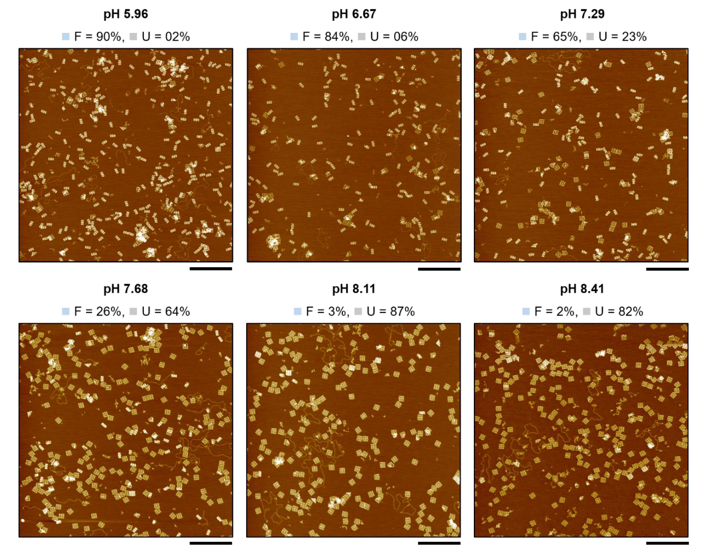
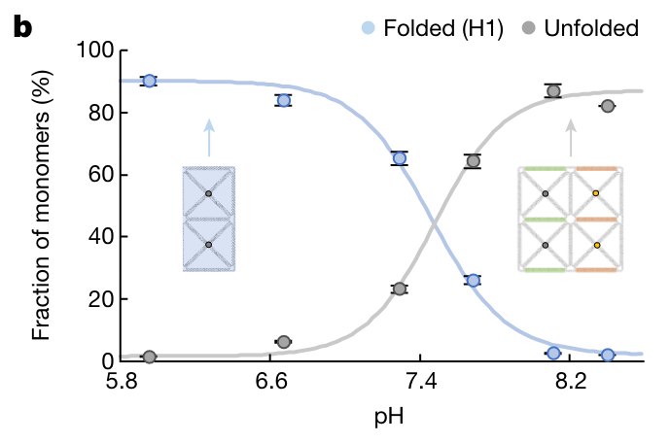
pKa：
pKa是指酸度系数或药物的解离常数，是一个特殊的pH值。
当溶液中药物离子浓度和非离子浓度完全相等，即各占50%时，溶液的pH值称为该药的解离常数，用pKa表示。即pH = pKa时，基团是一半质子化一半去质子化的。要使其完全去质子化，就往 > pKa的pH值调；要使其完全质子化，就往 < pKa的pH值调。
pKa = 7.49
[1]
Notes:
[1] Kim M, Lee C, Jeon K, et al. Harnessing a paper-folding mechanism for reconfigurable DNA origami[J]. Nature, 2023, 619(7968): 78-86.

Slide 5
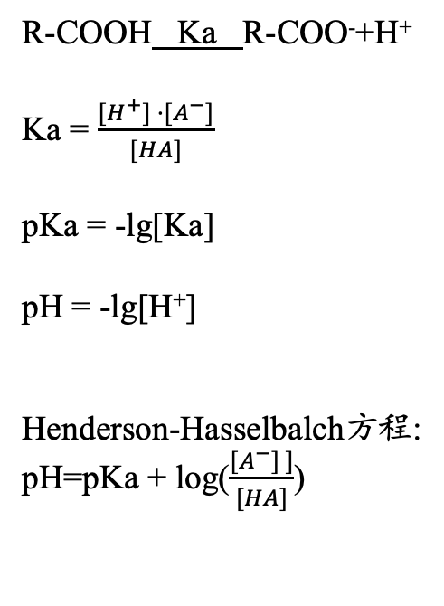
pKa的补充(pKa与pH之间的关系)：
pKa指的是弱酸电离的平衡常数。根据平衡关系，利用pKa，可以计算出[H]+。此时，可以计算得到理论pH。
R-COOH Ka R-COO⁻+H⁺
Ka = $\frac{{[H}^{+}] ·{[A}^{−}]}{[HA]}$
pKa = -lg[Ka]
pH = -lg[H⁺]
Henderson-Hasselbalch方程:
pH=pKa + log($\frac{{[A}^{−}] ]}{[HA]}$)

Slide 6
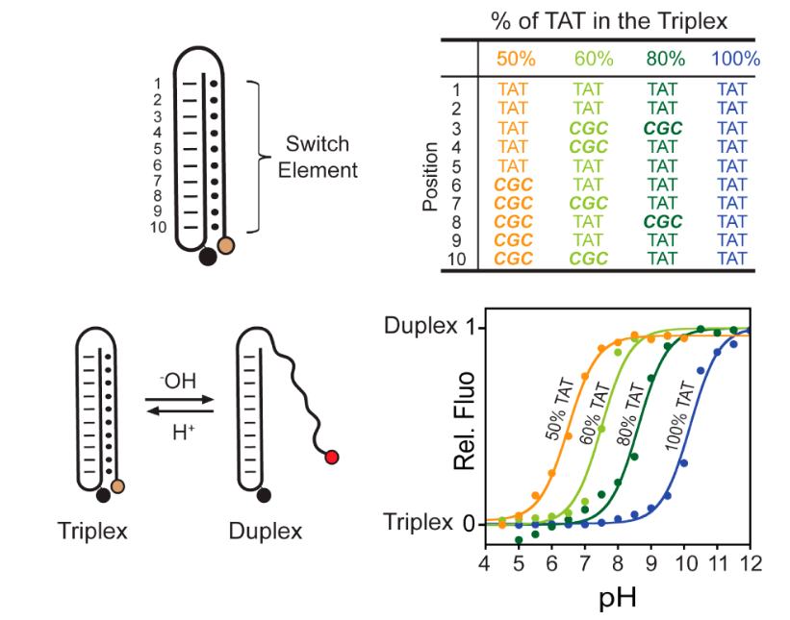
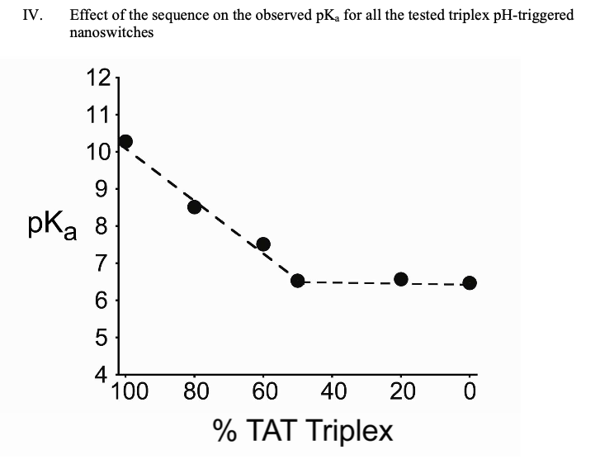
序列设计
CG(AT)含量与pH之间的关系：通过简单地改变开关中TAT/CGC三链体的相对含量，可以在不同pH范围内合理地调节它们的pH依赖性(pKa)^{[1]}。
例如，具有高CGC含量（≥50%）的开关在pH 约 5.5–6.0的值附近打开，而具有较低CGC含量的开关（<50%）在逐渐更碱性的pH值下打开，不包含CGC三链体（因此仅包含TAT三链体，100%TAT）的开关仅在pH高于10.0时开始展开。^{[1]}
Notes:
NaOH（0.015M）或HCl（0.015M）在几毫秒内快速响应
显示出可逆性和无交叉激活
[1] Idili A, Vallée-Bélisle A, Ricci F. Programmable pH-triggered DNA nanoswitches[J]. Journal of the American Chemical Society, 2014, 136(16): 5836-5839.

Slide 7
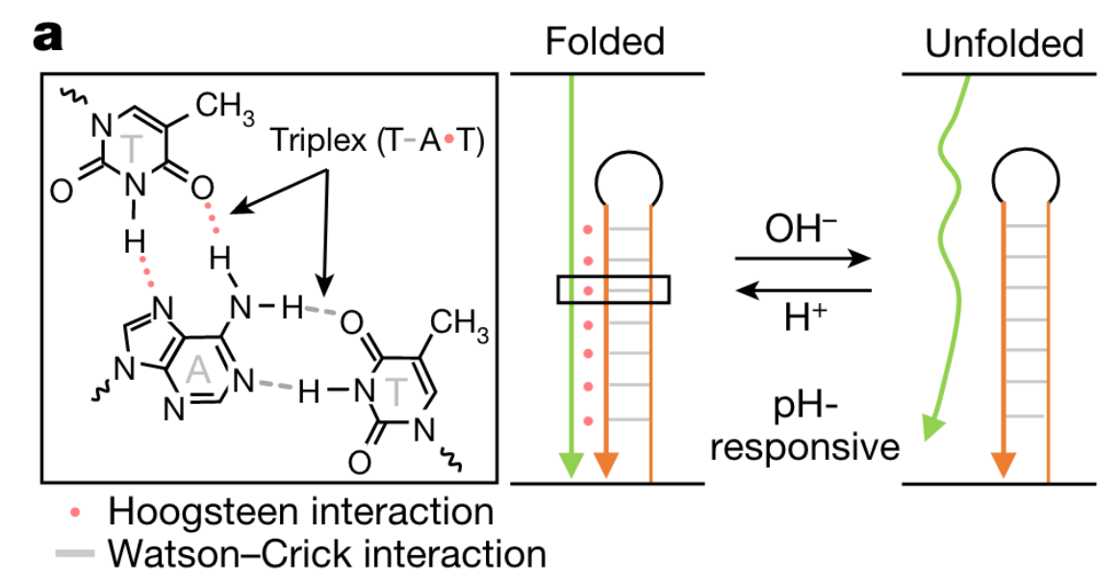
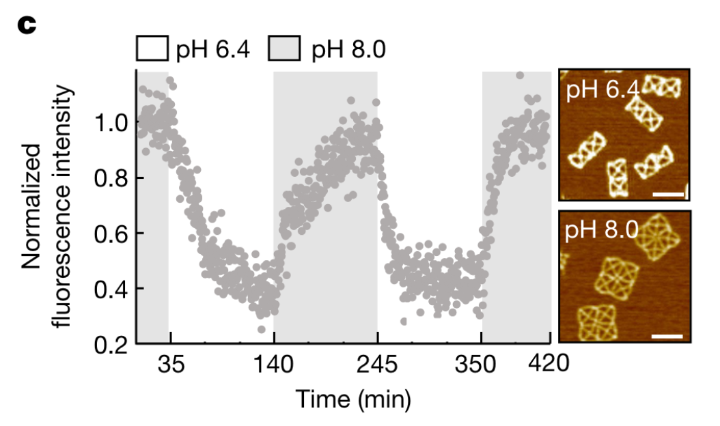
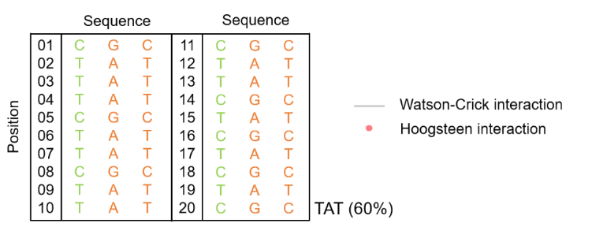
序列设计
选择了pKa约为7.5且pH窗口宽度适中(6.4~8.0)的T-C motif，使用富含GA的DNA链(TAT(60%))，可以使用弱酸调节^{[1]}
设计了三对含60%的T-A·T三联体的handle，并通过pH变化来控制Hoogsteen相互作用。^{[1]}
Notes:
使用0.5M乙酸（CH₃COOH）和0.5M氢氧化钠（NaOH）来调节pH值
估计的pK_{a}值与pH激活的DNA开关相似，为7.50（ref.45）。
显示出快速响应和可逆性
[1] Kim M, Lee C, Jeon K, et al. Harnessing a paper-folding mechanism for reconfigurable DNA origami[J]. Nature, 2023, 619(7968): 78-86.

